Slide 1
WeChatterBot——
基于Chatterbot架构的微信聊天机器人
E组
成员：郭维泽、李书缘、吕江枫
王元玮、王云杰、张延钊

Slide 2
测试评审统计

Slide 3
测试评审统计
找出H组需求说明书与软件项目共17个问题。
  其中8个轻微，9个一般
找出I组需求说明书与软件项目共4个问题。
  其中2个轻微， 1个一般，1个严重

Slide 4
测试评审统计
收到A组12个问题，其中6个轻微，4个一般，2个严重。另11个软件问题。
  经协商后全部接受；
收到B组4个问题，全部为轻微。另软件问题2个。
  需求中经协商后接受3个，拒绝1个。软件问题协商后全部接受。
感谢A组和B组同学对本组提出的修改建议！

Slide 5
评审意见反馈

Slide 6
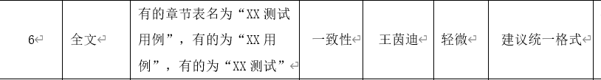
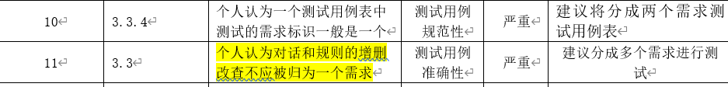
接受部分——测试用例问题
规范性：
  命名不统一
  标识编号错误
准确性：
  需求测试用例划分不当
Notes:
对于文档格式问题全部接受，接下来主要介绍关于测试用例评审部分的问题

Slide 7
接受部分——测试用例问题
准确性：
  缺少响应测试用例，即从添加对话规则到微信公众号测试对应规则的响应测试
  测试未覆盖非规定语句输入
Notes:
对于文档格式问题全部接受，接下来主要介绍关于测试用例评审部分的问题

Slide 8
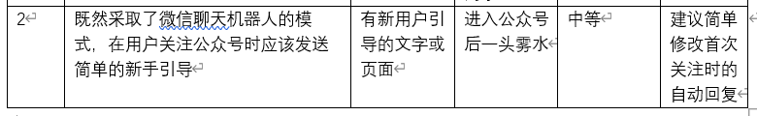
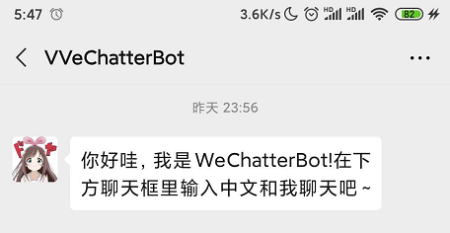
接受部分——软件问题
B-02-中等：缺乏新手引导
本组意见
  B-02：补充公众号关注自动回复的内容，进行简单的使用引导

Slide 9
拒绝部分——测试需求评审
B-03-轻微：测试用例覆盖问题
本组意见：本项目的训练数据量较大，用例难覆盖所有可能发生的对话

Slide 10
感谢倾听

